Slide 1



Conditional Variational Autoencoder with Adversarial Learning for End-to-End Text-to-Speech
端到端语音合成的对抗性学习条件变分自动编码器
2024年3月18日
朱涛
Kim J, Kong J, Son J. Conditional variational autoencoder with adversarial learning for end-to-end text-to-speech[C]//International Conference on Machine Learning. PMLR, 2021: 5530-5540.

Slide 2

目录
01.研究背景
02.研究方法
03.实验和结果分析
04.总结

Slide 3
1.研究背景
随着深度神经网络的快速进展，文本到语音（TTS）技术已经实现了显著的发展。传统的TTS系统通常采用两阶段的生成模型，第一阶段从预处理过的文本中生成中间语音表示，如梅尔频谱图或语言特征；第二阶段则基于这些中间表示生成原始语音波形。虽然这种方法已经能够合成逼真的语音，但其自回归的生成过程难以充分利用现代并行处理器的优势，限制了合成速度的提升。
为了解决这些限制，研究者提出了几种非自回归方法，尝试简化学习文本与频谱图之间对齐的难度，并通过估计或学习最大化目标梅尔频谱图的似然度来进一步减少对外部对齐器的依赖。此外，生成对抗网络（GAN）被引入到第二阶段模型中，通过使用多个鉴别器来区分不同规模或周期的样本，实现了高质量的原始波形合成。
Kim J, Kong J, Son J. Conditional variational autoencoder with adversarial learning for end-to-end text-to-speech[C]//International Conference on Machine Learning. PMLR, 2021: 5530-5540.

Slide 4
1.研究背景
尽管并行TTS系统取得了一定的进展，但两阶段的流程依然存在问题。这些系统需要顺序训练或微调，以便在后期模型训练中使用早期阶段模型生成的样本，这不仅增加了训练的复杂性，而且其依赖于预定义的中间特征也限制了性能的进一步提升。
在本文中，作者提出了一种并行的端到端TTS方法，通过使用变分自编码器（VAE）和正则化流，以及在波形域上进行对抗性训练，能够合成比现有两阶段模型更自然听起来的音频。还引入了一个随机时长预测器，以解决文本到语音转换过程中的一对多问题，即同一文本可通过不同的音高和持续时间以多种方式发声。
Kim J, Kong J, Son J. Conditional variational autoencoder with adversarial learning for end-to-end text-to-speech[C]//International Conference on Machine Learning. PMLR, 2021: 5530-5540.

Slide 5
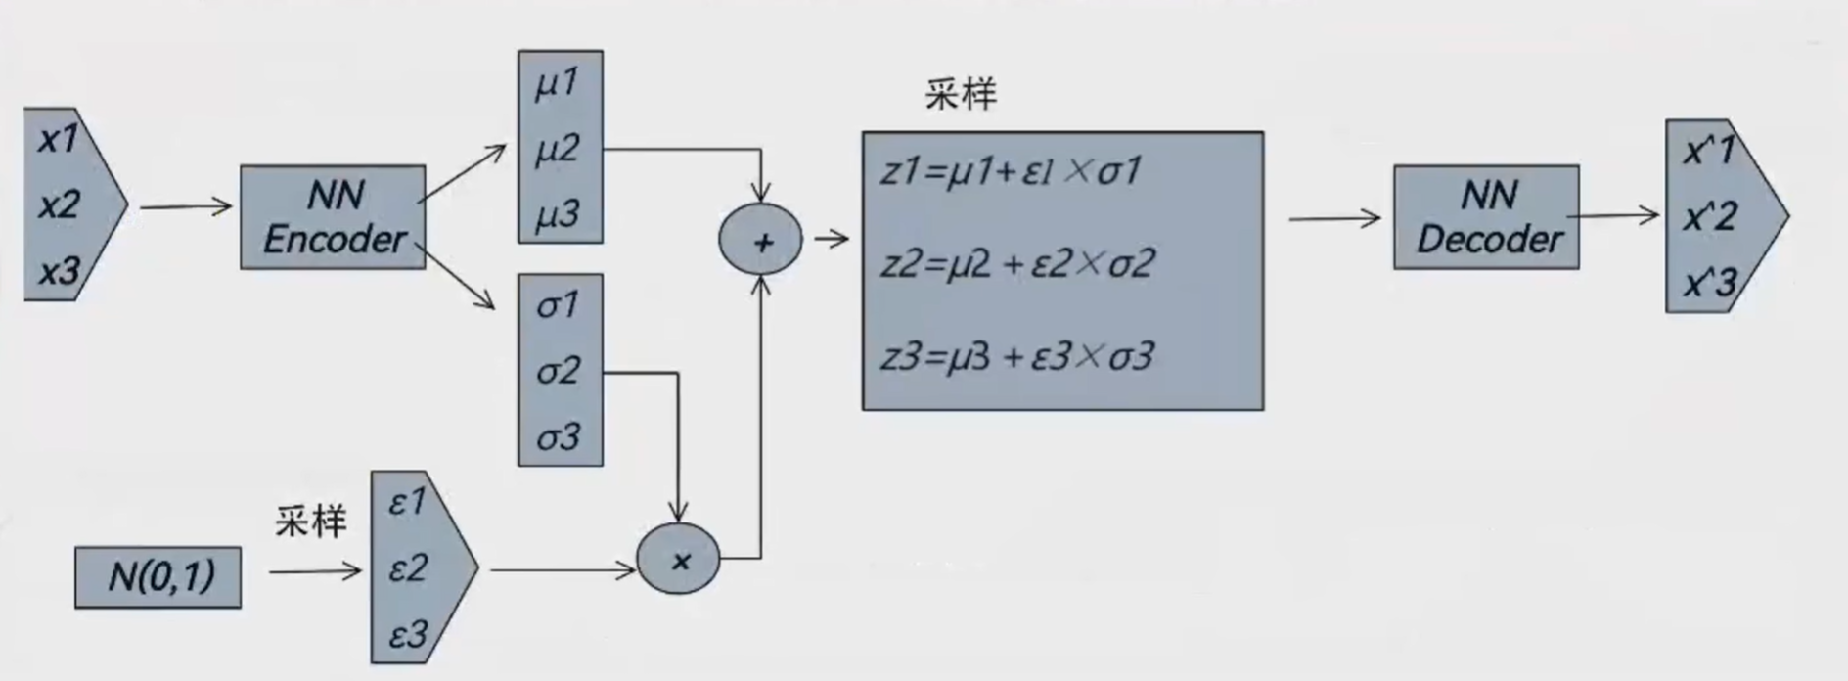
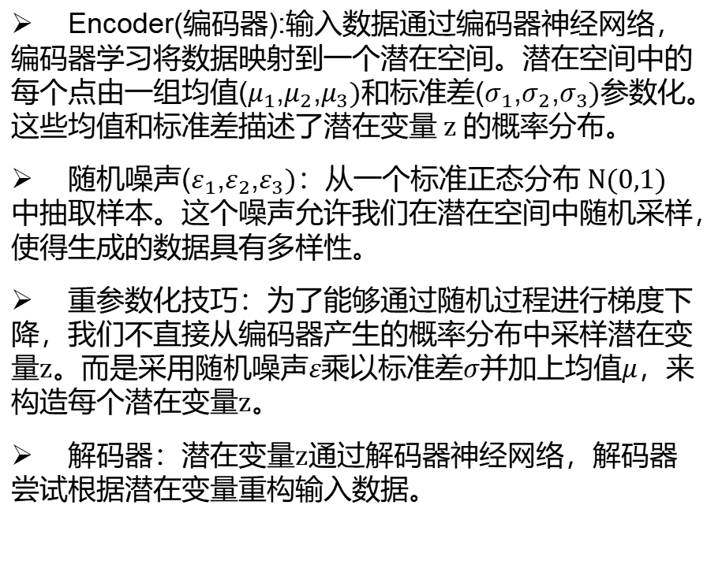
Encoder(编码器):输入数据通过编码器神经网络，编码器学习将数据映射到一个潜在空间。潜在空间中的每个点由一组均值($μ_{1}$,$μ_{2}$,$μ_{3})$和标准差($σ_{1}$,$σ_{2}$,$σ_{3})$参数化。这些均值和标准差描述了潜在变量 z 的概率分布。
随机噪声($ε_{1}$,$ε_{2}$,$ε_{3})$：从一个标准正态分布 N(0,1) 中抽取样本。这个噪声允许我们在潜在空间中随机采样，使得生成的数据具有多样性。
重参数化技巧：为了能够通过随机过程进行梯度下降，我们不直接从编码器产生的概率分布中采样潜在变量z。而是采用随机噪声$ε$乘以标准差$σ$并加上均值$μ$，来构造每个潜在变量z。
解码器：潜在变量z通过解码器神经网络，解码器尝试根据潜在变量重构输入数据。
2.研究方法
VAE(Variational Auto-Encoder变分自编码器)
整个VAE的训练目标是最小化两个损失函数的和：重构损失（即原始数据和重构数据之间的差异）和KL散度（即编码器输出的潜在变量分布与先验分布之间的差异）。

Slide 6

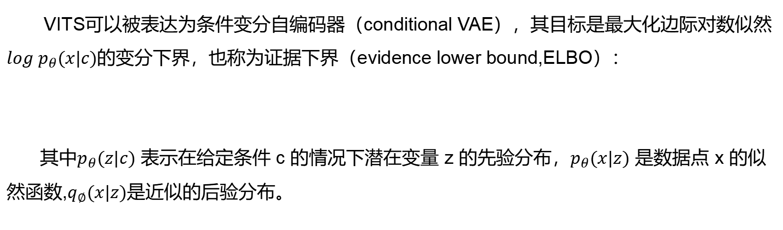
2.研究方法
VITS可以被表达为条件变分自编码器（conditional VAE），其目标是最大化边际对数似然${log p}_{θ}(x|c)$的变分下界，也称为证据下界（evidence lower bound,ELBO）：
其中$p_{θ}(z|c)$ 表示在给定条件 c 的情况下潜在变量 z 的先验分布，$p_{θ}(x|z)$ 是数据点 x 的似然函数,$q_{∅}(x|z)$是近似的后验分布。

Slide 7
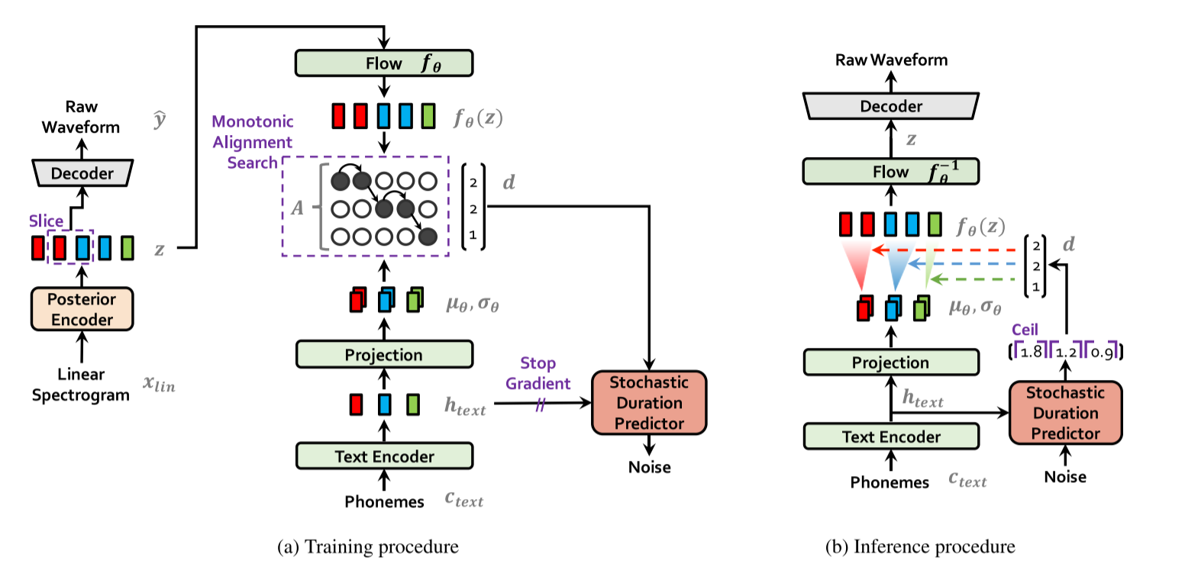
2.研究方法
该模型的整体架构由后验编码器、先验编码器、解码器、鉴别器和随机持续时间预测器组成。后验编码器和判别器仅用于训练，不用于推理。

Slide 8
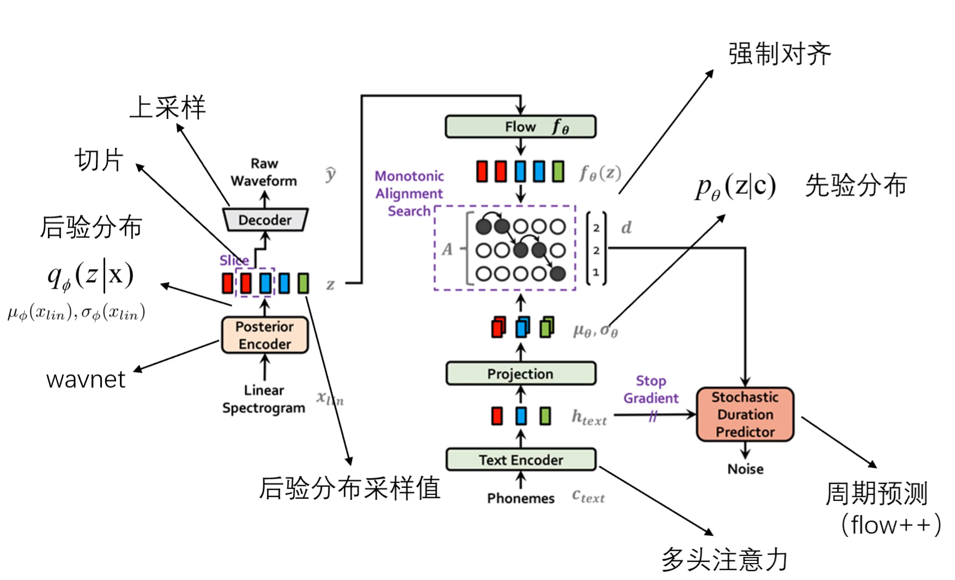
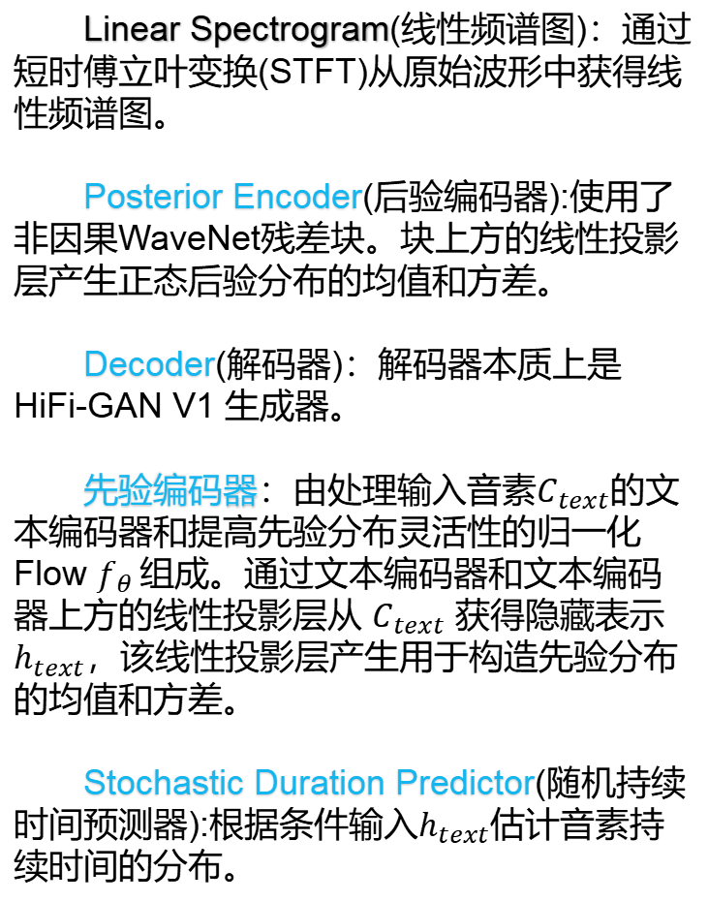
Linear Spectrogram(线性频谱图)：通过短时傅立叶变换(STFT)从原始波形中获得线性频谱图。
Posterior Encoder(后验编码器):使用了非因果WaveNet残差块。块上方的线性投影层产生正态后验分布的均值和方差。
Decoder(解码器)：解码器本质上是 HiFi-GAN V1 生成器。
先验编码器：由处理输入音素$C_{text}$的文本编码器和提高先验分布灵活性的归一化Flow $f_{θ }$组成。通过文本编码器和文本编码器上方的线性投影层从 $C_{text}$ 获得隐藏表示 $h_{text}$，该线性投影层产生用于构造先验分布的均值和方差。
Stochastic Duration Predictor(随机持续时间预测器):根据条件输入$h_{text}$估计音素持续时间的分布。
2.研究方法
https://www.bilibili.com/video/BV19F411y7Tp/

Slide 9
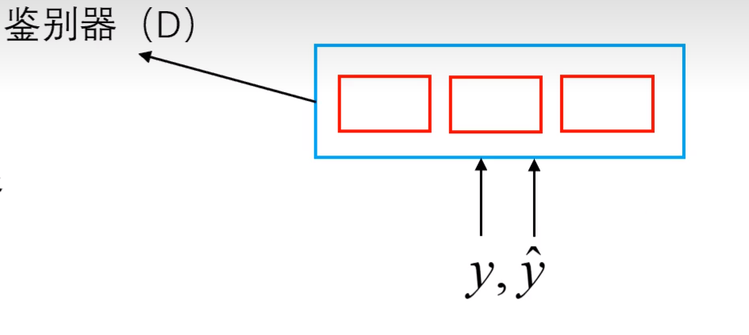
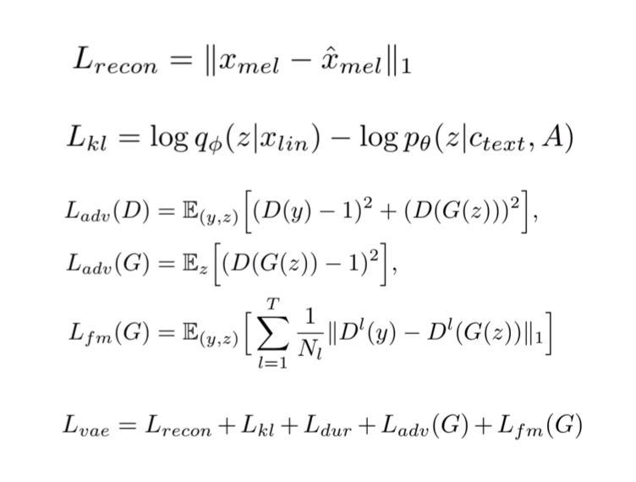
2.研究方法
https://www.bilibili.com/video/BV19F411y7Tp/

Slide 10
2.研究方法

Slide 11
3.实验和结果分析---实验设置
数据集
LJ Speech 数据集^{[1]}
LJ Speech 数据集由单个说话者的 13,100 个短音频片段组成，总长度约为 24 小时。音频格式为 16 位 PCM，采样率为 22 kHz，我们在使用时没有进行任何操作。我们将数据集随机分为训练集（12500 个样本）、验证集（100 个样本）和测试集（500 个样本）。
VCTK 数据集^{[2]}
VCTK 数据集包含大约 44000 个短音频片段，由 109 名以不同口音的英语为母语的人说出。音频片段的总长度约为 44 小时。音频格式为 16 位 PCM，采样率为 44 kHz。我们将采样率降低至 22 kHz。我们将数据集随机分为训练集（43470 个样本）、验证集（100 个样本）和测试集（500 个样本）。
[1]Ito, K. The LJ Speech Dataset. https://keithito. com/LJ-Speech-Dataset/, 2017.
[2]Veaux, C., Yamagishi, J., MacDonald, K., et al. CSTR VCTK corpus: English multi-speaker corpus for CSTR voice cloning toolkit. University ofEdinburgh. The Centre for Speech Technology Research (CSTR), 2017.

Slide 12
3.实验和结果分析---实验设置
训练
网络使用 AdamW 优化器进行训练，β1 = 0.8，β2 = 0.99，权重衰减 λ = 0.01。每个时期的学习率衰减由 0.999^{1/8} 因子安排，初始学习率为 2 × 10⁻⁴。采用了窗口生成器训练，一种仅生成部分原始波形的方法，以减少训练时间和训练期间的内存使用。随机提取窗口大小为 32 的潜在表示片段以馈送到解码器，而不是馈送整个潜在表示，并且还从地面实况原始波形中提取相应的音频片段作为训练目标。我们在 4 个 NVIDIA V100 GPU 上使用混合精度训练。每个 GPU 的批量大小设置为 64，模型训练最多 800k 步。

Slide 13
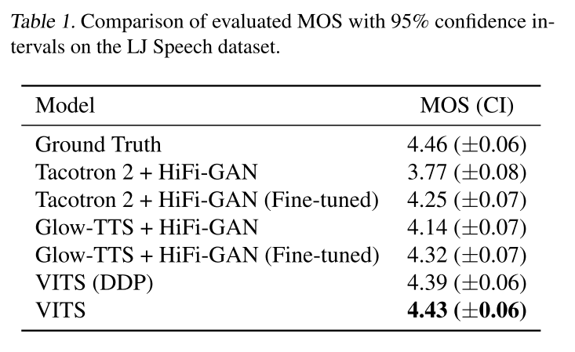
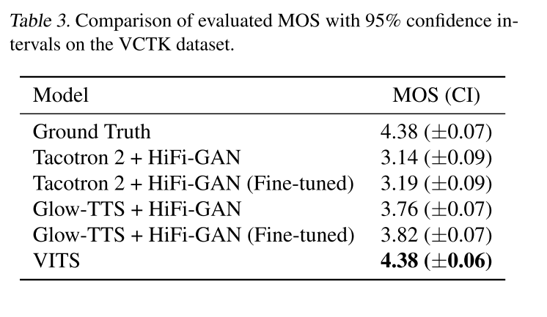
3.实验和结果分析---性能评估

Slide 14
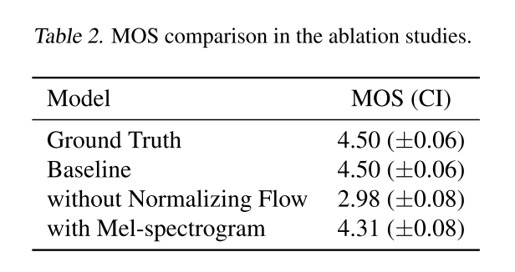
3.实验和结果分析---消融实验

Slide 15
4.总结
在这项工作中，作者提出了一种并行的文本到语音（TTS）系统VITS，该系统能够以端到端的方式进行学习和生成。作者进一步引入了随机时长预测器来表达多样的语音节奏。由此产生的系统能够直接从文本合成自然听起来的语音波形，无需经过预定义的中间语音表示。实验结果显示，VITS超过了两阶段TTS系统，并达到了接近人类质量的水平。

Slide 16
谢谢聆听

